Slide 1

第五部分 分布式数据库HBase：2-Hbase原理
吴晓毅

Slide 2
什么是HBase
▪ HBase是Apache的顶级开源项目
▪ Hbase是bigtable的开源山寨版本。是建立的hdfs之上，提供
高可靠性、高性能、列存储、可伸缩、实时读写的数据库系统
。
▪ 它是典型的nosql数据库，仅能通过主键(row key)和主键
的range来检索数据，仅支持单行事务(可通过hive支持来实现
多表join等复杂操作)。主要用来存储非结构化和半结构化的松
散数据。
Notes:
* 事务：事务必须符合ACID特性（原子性、一致性、隔离性、持久性）
* 单行：一行数据中包含多个列（column），一个事务中可以操作同一行中的多个列，在操作过程中保证ACID。
* 单行事务：仅要求单行数据符合事务特性，行于行之间，表与表之间不要求符合事务特性

Slide 3
什么是NoSQL?
▪ NoSQL 就是“Not Only SQL”缩写，泛指用来解决大数据相关问题而创建的数据库技术，也泛指非关系数据库
▪ NoSQL技术不会完全替代关系型数据库
文献：http://blog.jobbole.com/92238/
SQL和NOSQL分别适合什么情境：
SQL 类似数字信号。它最适合明确的定义，精确规范的独立项目。典型的使用案例有：在线商城和银行系统。通常这类型项目都有资金或安全风险，需要更具规范且易控的数据来保障
NoSQL 类似模拟信号。它最适合无固定组织要求的数据。典型的使用案例是社交网络，客户管理和网络分析系统，通常这类型项目都没什么风险，对事务的要求不高，关联较少，业务不太复杂。具体的使用案例有：微博，贴吧，头条等。他们核心要求是高并发，高可用，高扩展，大数据量。
Notes:
NoSQL数据库发展出了四大分类
键值存储数据库 键值对存 Redis
列存储数据库 列存储 Hbase
文档型数据库 JSON存储结构 MongoDB
图形数据库 图形存储 Neo4J

Slide 4
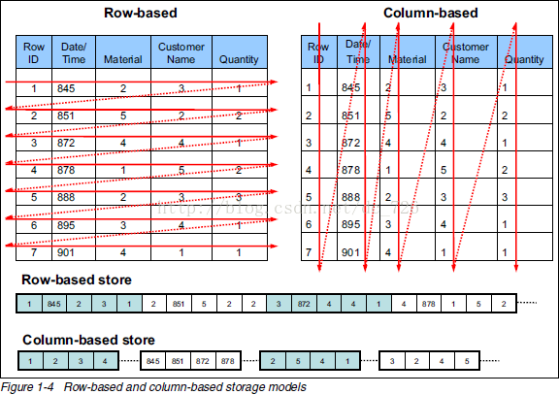
什么是列存储?
列式存储(Columnar or column-based)是相对于传统关系型数据库的行式存储(Row-basedstorage)来说的。简单来说两者的区别就是如何组织表：
Notes:
Ø Row-based storage stores a table in a sequence of rows.
Ø Column-based storage stores a table in a sequence of columns.
严格来讲，列存储是个物理结构，他描述的是数据在内存或硬盘中的存储形式。行存储是连续的，列存储是分散的。

Slide 5
列存储的优缺点
从上页的图中可以清楚看到，行式存储下一张表的数据都是放在一起的，但列式存储下都被分开保存了。所以它们就有了如下这些优缺点：
 | 行式存储 | 列式存储
优点 | Ø 数据被保存在一起 Ø INSERT/UPDATE容易 | Ø 查询时只有涉及到的列会被读取 Ø 投影(projection)很高效 Ø 任何列都能作为索引
缺点 | Ø 选择(Selection)时即使只涉及某几列，所有数据也都会被读取 | Ø 选择完成时，被选择的列要重新组装 Ø INSERT/UPDATE比较麻烦

Slide 6
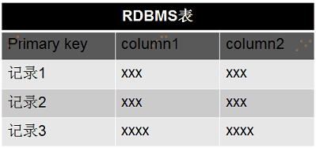
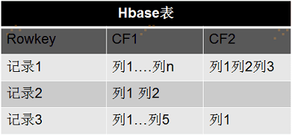
Hbase数据模型
▪ 列簇（column family）
– Hbase表中的每个列，都归属与某个列簇。列簇是表的schema的一部分(而列不是)，必须
在使用表之前定义。列名都以列簇作为前缀。例如courses:history ， courses:math 都属于
courses 这个列簇。列簇中可以动态添加新的列。
▪ 单元
– HBase中通过row和columns确定的为一个存贮单元称为cell。
▪ 时间戳
– 每个单元都保存着同一份数据的多个版本。版本通过时间戳来索引。时间戳的类型是 64位
整型。时间戳可以由Hbase(在数据写入时自动 )赋值，此时时间戳是精确到毫秒的当前系
统时间。时间戳也可以由客户显式赋值。如果应用程序要避免数据版本冲突，就必须自己
生成具有唯一性的时间戳。每个 cell中，不同版本的数据按照时间倒序排序
▪ Row Key
– 与其他nosql数据库们一样,row key是用来检索记录的主键。访问Hbase table中的行，只有三种方式：
• 1, 通过单个row key访问
• 2, 通过row key的range
• 3, 全表扫描
– Row key行键 (Row key)可以是任意字符串(最大长度是 64KB，实际应用中长度一般为 10-100bytes)，
在Hbase内部，row key保存为字节数组。存储时，数据按照Row key的字典序(byte order)排序存储。
设计key时，要充分利用排序存储这个特性，将经常一起读取的行存储放到一起。(位置相关性)
9

Slide 7
逻辑视图：Hbase vs RMDBS …
RDBMS table
Hbase table
SSN – primary key | Last Name | First Name | Account Number | Type of Account | Timestamp
01234 | Smith | John | abcd1234 | common | 20120118
01235 | Johnson | Michael | wxyz1234 | Checking | 20120118
01235 | Johnson | Michael | aabb1234 | Checking | 20111123
Row key | Value (CF, Column, Version, Cell)
01234 | info: {‘lastName’: ‘Smith’, ‘firstName’: ‘John’} acct: {‘common’: ‘abcd1234’}
01235 | info: {‘lastName’: ‘Johnson’, ‘firstName’: ‘Michael’} acct: {‘checking’: ‘wxyz1234’@ts=2012, ‘checking’: ‘aabb1234’@ts=2011}

Slide 8
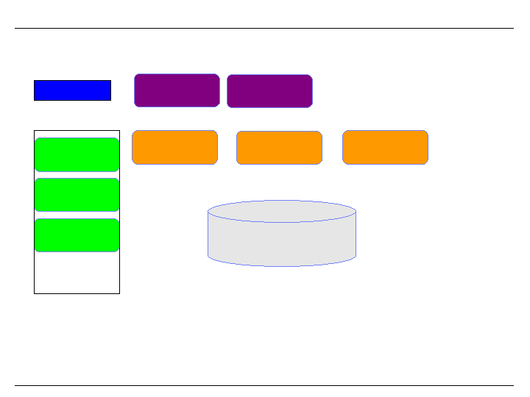
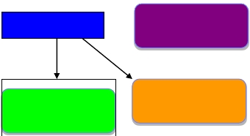




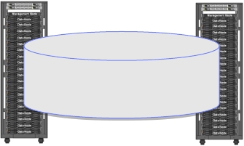

HBase 架构
Master
Server
Master
(Backup)
Clients
自动扩展！
Region
Server
Region
Server
Region
Server
...
Zookeeper
Leader
Zookeeper
Follower
Network Attached
Zookeeper
Follower
Zookeeper 为
Hbase提供了资源
协调服务和高可用
性解决方案
Cluster
of
Commodity Servers
HDFS
…

Slide 9
HBase 组件
▪ Region
– 表中一部分数据组成的子集
– 当Region内的数据过多时能够自动分裂，过少时会合并
▪ Region Server
– 维护Master分配给它的region，处理对这些region的IO请求
– 负责切分在运行过程中变得过大的region
▪ Master
– 为Region server分配region
– 负责region server的负载均衡
– 发现失效的region server并重新分配其上的region
– HDFS上的垃圾文件回收
▪ Zookeeper
– 保证任何时候，集群中只有一个master
– 存贮所有Region的寻址入口。
– 实时监控Region Server的状态，将Region server的上线和下线信息实时通知给Master
– 存储Hbase的schema,包括有哪些table，每个table有哪些column family
– 处理Region和Master的失效
14
Notes:
Master→总经理，自己不干活，给手下分配任务，还要保证每个手下的任务刚刚好，不能太多也不能太少(负载均衡)，发现哪个手下干不动了，就重新招一个
Region→任务池子，里头有干不完的活。活少时会要求放别人的活进来，活太多放不下会分出来
RegionServer→程序员，我就是那个干活的
Zookeeper→董事会派来的监察经理，知道总经理手上所有的活，监管程序员的状态，随时给总经理打小报告。同时还知道公司的所有机密，对总经理也有一定的制约

Slide 10
HBase与RDBMS对比
 | HBase | RDBMS
数据类型 | 只有字符串 | 丰富的数据类型
数据操作 | 简单的增删改查 | 各种各样的函数，表连接
存储模式 | 基于列存储 | 基于表格结构和行存储
数据保护 | 更新后旧版本仍然会保留 | 替换
可伸缩性 | 轻易的进行增加节点，兼容性高 | 需要中间层，牺牲功能
典型的数据大小 | TB -PB – 上亿到数十亿条记录 | GB-TB– 几十万到几百万条记录
吞吐量 | 每秒百万次查询 | 每秒数千次查询

